Slide 1
Clases y objetos
FUNDAMENTOS DE PROGRAMACIÓN
Departamento de Informática y Sistemas
Universidad EAFIT
2018-1

Slide 2
Agenda
Clases y objetos
Atributos
Métodos
Constructores
Encapsulamiento (ejercicio)
Atributos

Slide 3

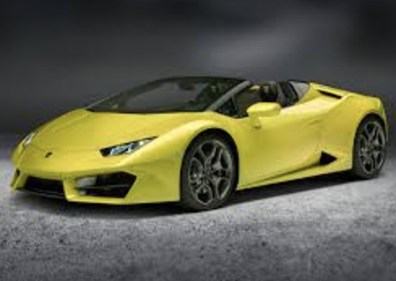

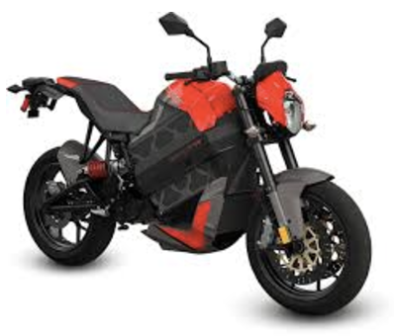
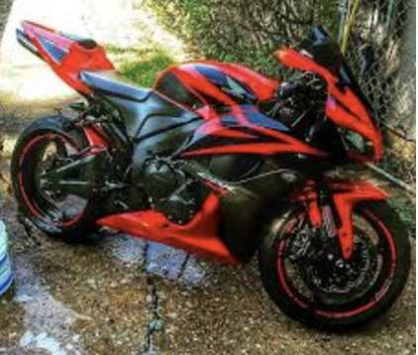
¿Qué objetos hay en estas fotos?

Slide 4
Objetos
Carros y motos
¿Cómo los identificó nuestro cerebro?
Atributos de los carros:
Atributos de las motos:

Slide 5

Objetos
Una aplicación para un vendedor de vehículos
¿Qué almacenar para cada (objeto) carro?
¿Qué almacenar para cada (objeto) moto?

Slide 6
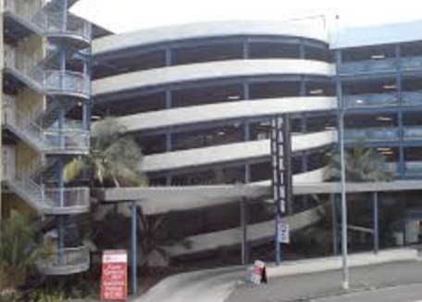
Objetos
Una aplicación para un parqueadero
¿Qué almacenar para cada (objeto) carro?
¿Qué almacenar para cada (objeto) moto?

Slide 7
Clases y objetos
Un objeto es una instancia particular de una clase, donde el objeto encapsula el estado y el comportamiento (Roberts, 2008)
Una clase es una plantilla extensible para crear objetos y define la estructura común de esos objetos (Roberts, 2008)
Un objeto es una entidad que contiene estado (datos) y comportamiento (métodos). (Reges & Stepp, 2016)

Slide 8
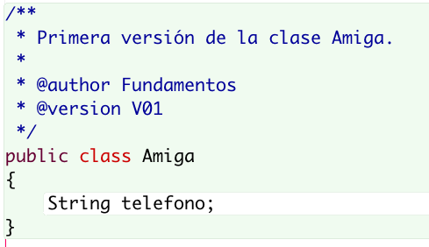
Ejemplo:

Slide 9
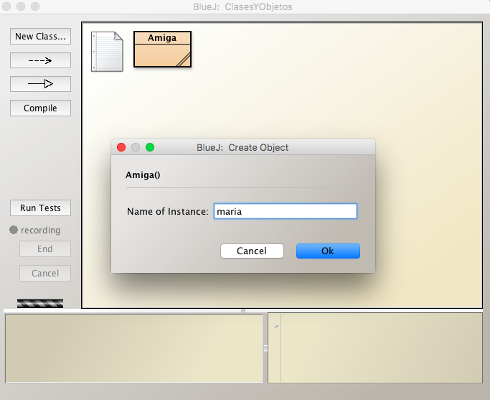
Ejemplo:
Crear nuevas instanacias de la clase Amiga:

Slide 10
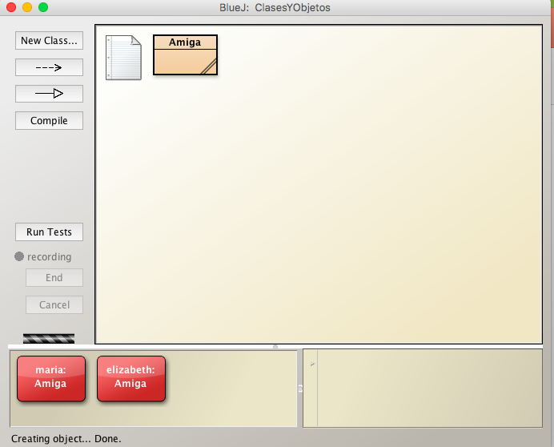
Ejemplo:
Varias instancias de Amiga:

Slide 11
Atributos
Atributo (field): una variable dentro de un objeto que conforma parte de su estado interno (Reges & Stepp, 2016)
Ejemplo:
Una clase para manejar información acerca de rectángulos.
Atributos: ancho, altura.

Slide 12
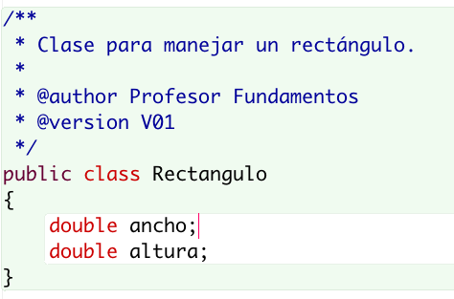
Atributos
Atributos del rectángulo:
ancho
altura

Slide 13
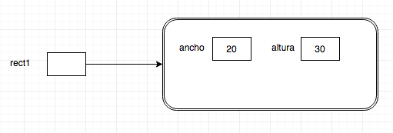
Atributos
Un rectángulo (objeto) que se llama rect1.
El estado del rectángulo es: ancho, 20; altura, 30

Slide 14
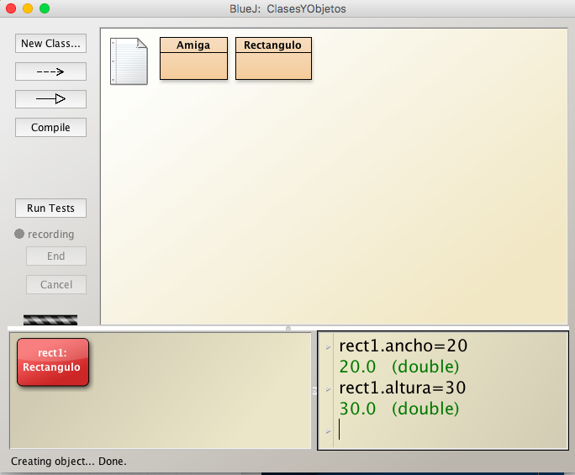
Atributos
En BlueJ podemos modificar los atributos de un objeto:

Slide 15
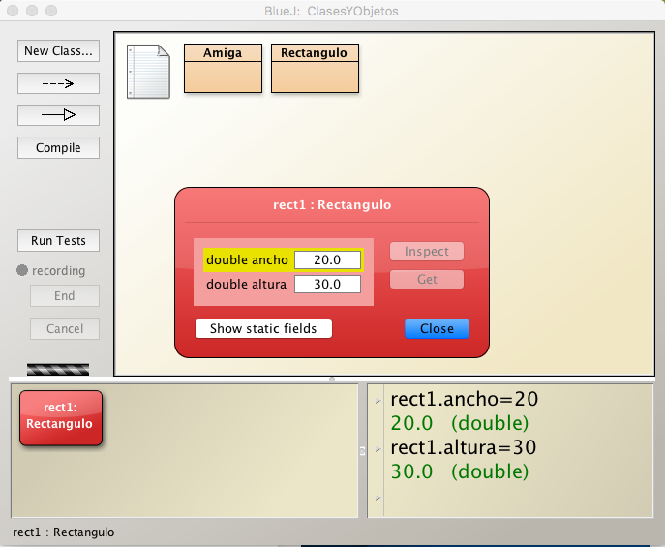
Atributos
En BlueJ podemos examinar el estado de un objeto

Slide 16
Métodos
Método de Instancia: un método dentro de un objeto que opera sobre ese objeto (Reges & Stepp 2016).
Ejemplo:
Un método que calcule y retorne el valor del área de un rectángulo

Slide 17
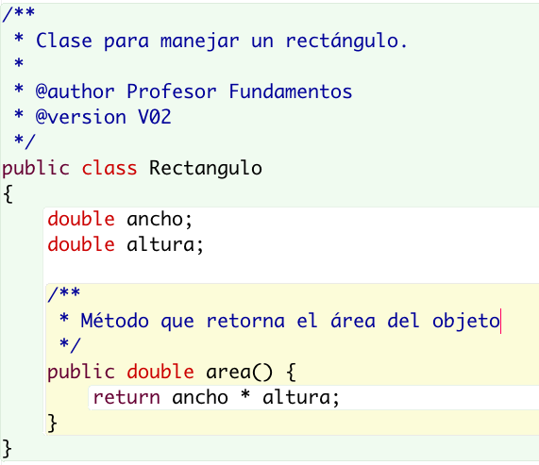
Métodos
El método area() calcula el área con base en el estado del rectángulo.

Slide 18
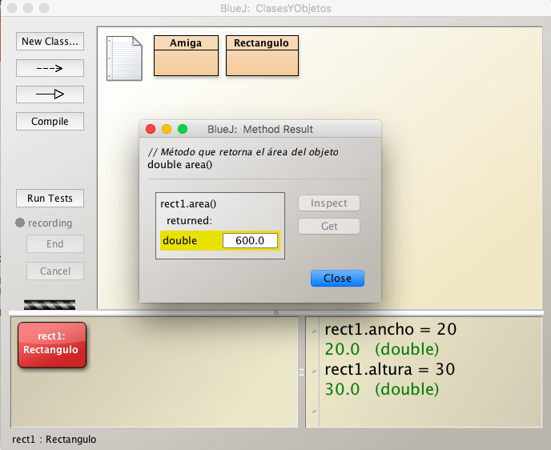
Métodos
Al invocarlo desde BlueJ:

Slide 19
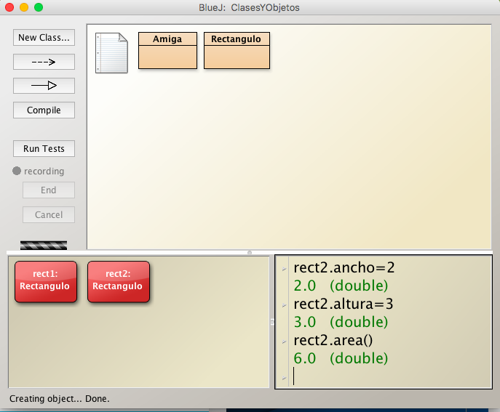
Parámetro implícito
“El objeto que se referencia durante un llamado a un método de instancia” (R&S 2019)
Java sabe que estamos llamando el área de rect2, no la rect1

Slide 20
Constructores
“Un método que crea e inicializa un objeto.” (R&S 2016)
El método constructor permite crear (desde código) una instancia de un objeto
En Java:
Se llama igual a la clase
No es necesario identificar el tipo de retorno, porque siempre es una referencia a la nueva instancia
Una clase puede tener varios constructores

Slide 21
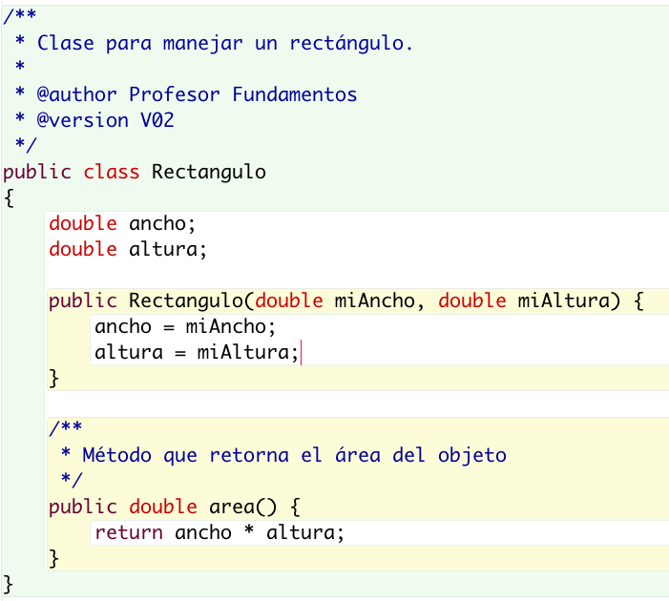
Constructores
En el constructor del rectángulo pedimos e ancho y la altura del nuevo objeto

Slide 22
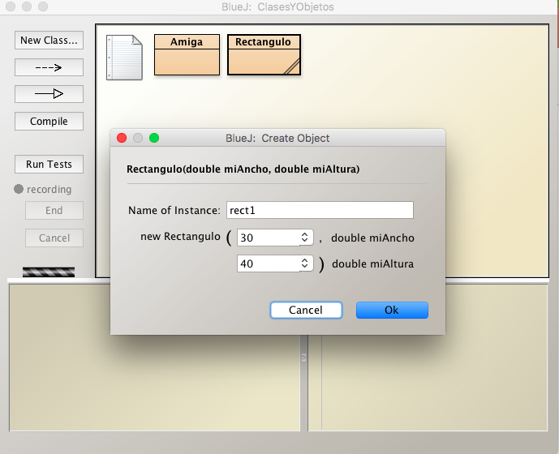
Constructores
Ahora, cuando creo una instancia, BlueJ me pide los valores que exige el constructor

Slide 23
Encapsulamiento
Encapsulamiento: esconder los detalles de la implementación de un objeto de los clientes que lo utilizan (Reges & Stepp 2016)
Abstracción: concentrarse en las propiedes esenciales y no en los detalles internos (Reges & Stepp 2016)

Slide 24
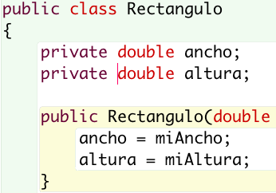
Encapsulamiento
Para encapsular los campos de un objeto, los declaramos privados (private)

Slide 25
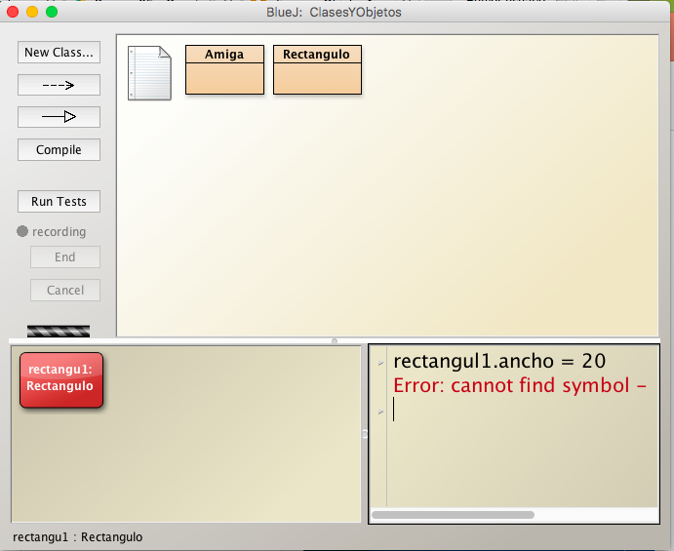
Encapsulamiento
Ya no los puedo ver desde ”afuera”
Un objeto ”cliente” no puede acceder a los métodos privados de otro objeto

Slide 26

Encapsulamiento: símil
Expuesto: +/- público
Cubierto: privado (pedir permiso)

Slide 27
Código Cliente
“El código que interactúa con una clase o con objetos de esa clase” (R&S 2016)
En POO, con frecuencia una clase interactúa con objetos de otra clase.

Slide 28
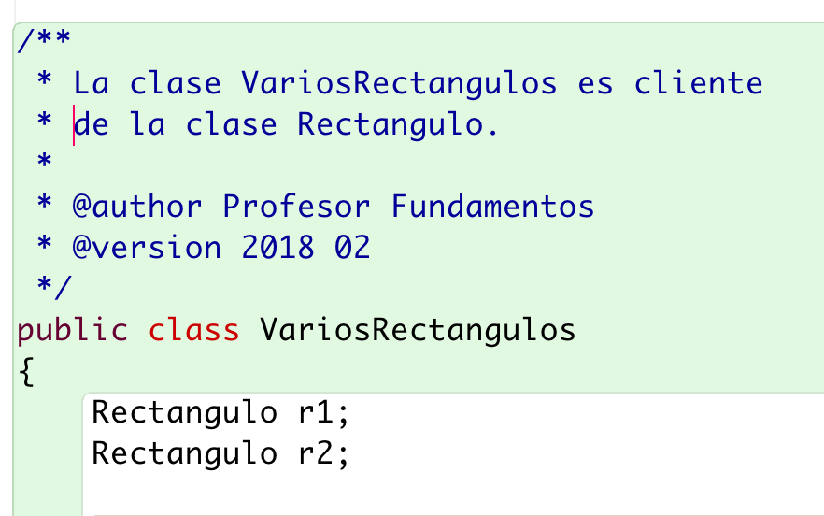
Código Cliente
En una clase tenemos referencias a objetos de otra clase:

Slide 29
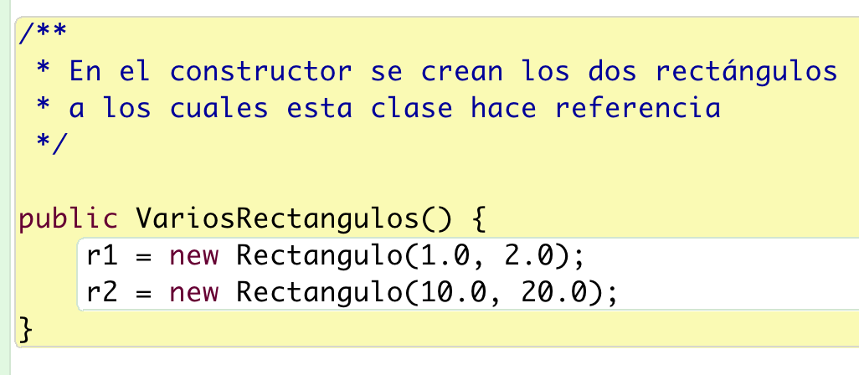
Código Cliente
Así se crean las instancias de cada rectángulo:

Slide 30
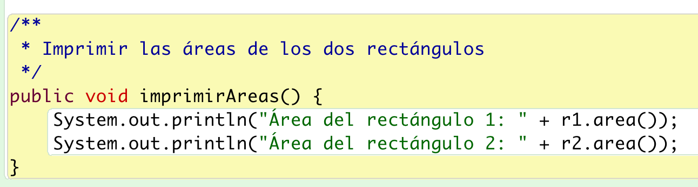
Código Cliente
Así se invocan los métodos de cada rectángulo:

Slide 31
Atributos estáticos
Un atributo estático está relacionado con la clase, y no con una instancia en particular:
Por ejemplo:
Queremos saber cuántos rectángulos hemos creado a partir de la clase Rectangulo

Slide 32
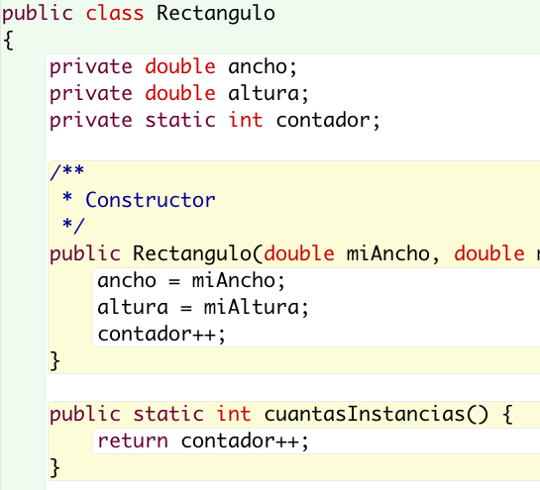
Atributos estáticos
Atributo estático contador.
Ver cómo se declara y cómo se utiliza:

Slide 33
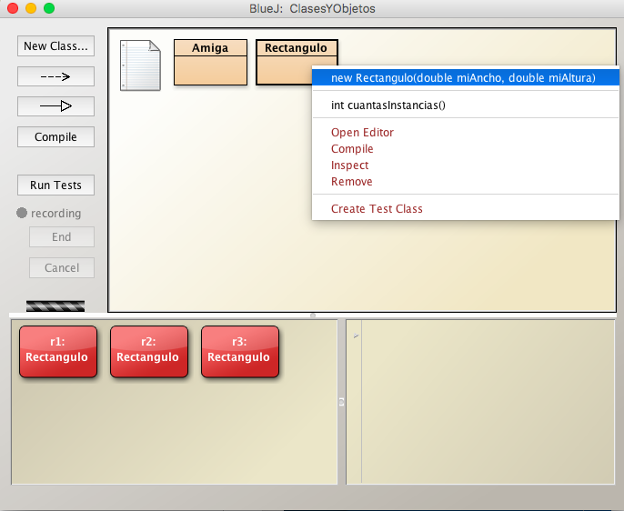
Atributos estáticos
Para invocar un método estático se hace click derecho en la clase (no en las instancias).

Slide 34
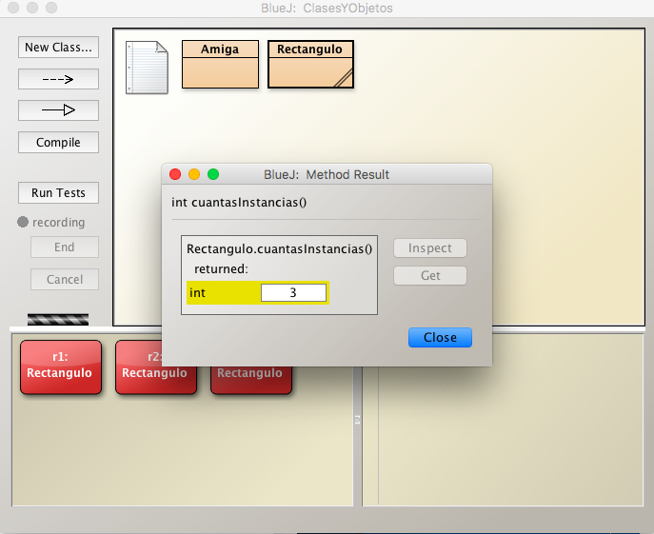
Atributos estáticos
El resultado (luego de haber creado 3 instancias de rectángulos):

